Slide 1
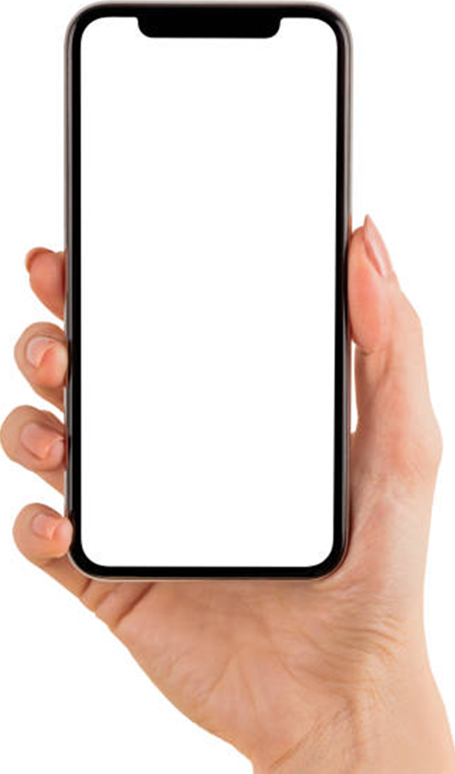
Int.Dr. Ethem Akif AKTAŞ
Int.Dr. Merve Nur ARSLAN
Int.Dr. Rukiye ÖNAL
Int.Dr. Rumeysa KARADAYI Ass.Dr. Ali Ulvi DERMENCİ
OptiCheck
Ekrana Ara Ver!
OptiCheck
15.07.2024 - 14.08.2024

Slide 2
SUNUM PLANI
Dijital Ekran Bağımlılığı Nedir?
Türkiye’de Ekran Bağımlılığı Durumu
Dünyada Ekran Bağımlılığı Durumu
Yaş Gruplarına Göre Çocukların Bilişim
Teknolojisi Kullanımı
Hane Halkı Bilişim Teknolojileri Kullanımı
Dijital Ekran Bağımlılığı Semptomları
Sorunun Belirlenmesi
Proje Amacımız
Proje İşleyişi
OptiCheck
Sürdürülebilir Kalkınma Hedefleri
Maliyet
Olası İşbirlikçiler
Kısıtlılıklar
Kaynakça

Slide 3
DİJİTAL EKRAN BAĞIMLILIĞI NEDİR?
Kişilerin zamanının çoğunu tablet, telefon, bilgisayar, televizyon, oyun konsolları gibi dijital aygıtların aşırı ve kontrolsüz kullanılması sebebiyle ortaya çıkan, diğer bağımlılıklar gibi yoksunluk sendromları görülen ve kötü sonuçlar ortaya çıkaran bir rahatsızlıktır. Bu durum diğer bağımlılıklara benzer biçimde, bağımlı olan kişiler tarafından kabullenilmemekte ve rahatsızlık olarak görülmemektedir
https://wearesocial.com/uk/blog/2024/01/digital-2024-5-billion-social-media-users/

Slide 4
Ekran bağımlılığında uyuşturucu, alkol ya da sigara gibi kullanımın sıfırlanması mümkün değildir. Birçok birey teknolojiyi kullanacaktır çünkü günümüzün en başlıca özelliği, iletişim teknolojilerinin ve sosyal medyanın bir hayat biçimi olarak benimsenmesidir.

Slide 5
Türkiye'de Ekran Bağımlılığı Durumu
Türkiye’de internet bağımlılığının çocuklarda ve gençlerde diğer yaş gruplarına nazaran daha yoğun bir biçimde görüldüğü vurgulanmaktadır.
TÜİK verilerine göre; internet kullanım oranı 2020 yılında 16-74 yaş grubundaki bireylerde %79,0’iken. Bu oran, 2021 yılında %82,6 olarak belirlenmiştir, bu veriler doğrultusunda her yıl ekran ve internet kullanımının daha ulaşılabilir ve yaygın hale geldiği görülmektedir.
Yeşilay'ın akademik dergisi The Turkish Jurnale on Addictions'ta (Addicta) yer alan araştırmaya göre Türkiye'de 12-18 yaş grubu gençlerin yüzde 3,6'sı internet ve ekran bağımlısı, yüzde 21,8'i ise bağımlılık sınırında olduğu görünmektedir. Yeşilay’ın yaptığı açıklamaya göre Addicta'da yer alan araştırmada ergenlerin, internet ve ekran kullanımı bağımlılığı bakımından önemli bir risk grubunu oluşturduğuna dikkat çekildi.

Slide 6
Dünya nüfusunun yarısından fazlası (yüzde 57,0) artık kentsel alanlarda yaşıyor.
Dünya nüfusunun üçte ikisinden fazlası (yüzde 67,1) bir cep telefonu kullanıyor ve benzersiz kullanıcı sayısı 2022'nin başında 5,31 milyara ulaştı Küresel internet kullanıcıları: Küresel internet kullanıcıları, 2022'nin başında 4,95 milyara yükseldi ve internet penetrasyonu şu anda dünya toplam nüfusunun yüzde 62,5'ini oluşturuyor. Veriler, internet kullanıcılarının geçen yıl 192 milyon (yüzde +4,0) arttığını, ancak COVID-19 nedeniyle araştırma ve raporlamaya yönelik devam eden kısıtlamaların, gerçek büyüme eğilimlerinin bu rakamların önerdiğinden çok daha yüksek olabileceği anlamına geldiğini gösteriyor.
Küresel sosyal medya kullanıcıları: Ocak 2022'de dünya çapında 4,62 milyar sosyal medya kullanıcısı var . Bu rakam dünya toplam nüfusunun yüzde 58,4'üne eşittir, ancak sosyal medya “kullanıcılarının” benzersiz bireyleri temsil etmeyebileceğini belirtmekte fayda var. Küresel sosyal medya kullanıcıları, 2021'de 424 milyon yeni kullanıcının sosyal medya yolculuğuna başlamasıyla son 12 ayda yüzde 10'dan fazla büyüdü.
https://wearesocial.com/uk/blog/2024/01/digital-2024-5-billion-social-media-users/ (Erişim Tarihi:12.08.2024)

Slide 7
Dünyada Ekran Bağımlılığı Durumu
Dünyada ekran bağımlılığı her geçen gün artmaktadır. Pandemiyle birlikte mecburi olarak evde kalma durumu bağımlılık düzeyini ciddi oranda artırmıştır. Dünyadaki ekran bağımlılığı oranıyla ilgili bilimsel bir makale bulunamamaktadır ancak bazı parametrelere bakarak gene durum hakkında fikir sahibi olabiliriz.
https://www.siberay.com/ekran-bagimliligi

Slide 8
https://wearesocial.com/uk/blog/2024/01/digital-2024-5-billion-social-media-users/ (Erişim Tarihi:12.08.2024)

Slide 9
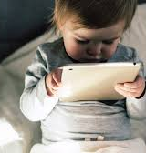
Yaş gruplarına göre çocukların bilişim teknolojisi kullanımı (%) 2013, 2021
https://www.tuik.gov.tr/

Slide 10
Hane halkı bilişim teknolojileri kullanımı 2010-2016-2019

Slide 11
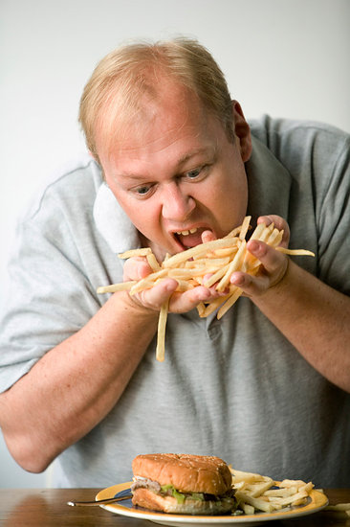
Dijital Ekran Bağımlılığı Semptomları
Anksiyete
Dikkat süresinde azalma
Obezite – Sağlıksız beslenme
Kas – iskelet sistemi bozuklukları
Uyku bozuklukları
Koral, F., & Alptekin, K. (2023). DİJİTAL OYUN BAĞIMLILIĞI: BİR DERLEME ÇALIŞMASI. Karatay Sosyal Araştırmalar Dergisi(11), 283-308.

Slide 12
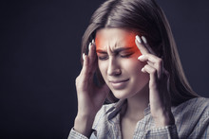
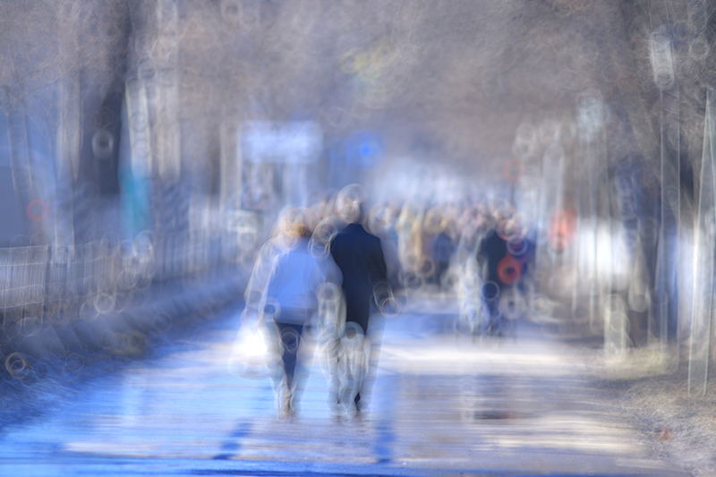
Dijital Ekran Bağımlılığı Semptomları - 2
Gözlerde yanma, kaşıntı, kuruluk
Gözlerde yorgunluk, ağrı hissedilmesi
Gözlerde kızarma
Bulanık ve/veya çift görme
Odaklanmada zorluk
Baş ağrısı
Şahbaz, İ. (2022). C (Covid) Kuşağı, Ekranlı Araçlar ve Göz Sağlığı Üzerine Bir Alanyazın İncelemesi. Abant Medical Journal, 11(1), 152-160.

Slide 13
Sorunun Belirlenmesi
Covid pandemisi ile beraber dijital ekran kullanımına bağlı göz sağlığı problemlerinin artması
Ailelerin çocuklarını düzenli göz muayenesine götürmemesi ve çocuklarda göz kusurunun hemen fark edilememesi

Slide 14
PROJE AMACIMIZ
Tasarladığımız proje ile öncelikli amacımız dijital ekran kullanımına bağlı göz sağlığı problemlerini en aza indirmek.
Bireylerin ekranda geçirdikleri sürenin farkında olmalarını sağlamak ve ekran başındaki süreyi sağlık otörlerince belirlenen sınırlarda, belirlenen sağlık önlemleri eşliğinde geçirmelerini sağlamak.
Artan ekran kullanımının tehdit oluşturduğu okullarda, iş yerlerinde dijital ekranların doğru kullanımı hakkında eğitimler vermek.
Halk sağlığı kampanyaları ile dijital göz yorgunluğunun riskleri ve önleyici tedbirler konusunda toplumu bilgilendirmek

Slide 15
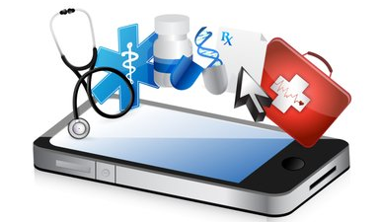
PROJE İŞLEYİŞİ
Projemizi iki koldan yürütmeyi planlıyoruz
Yapılan halk sağlığı çalışmaları ile toplumun dijital ekran bağımlılığı konusunda bilinçlendirilmesi
Oluşturulan bir uygulama aracılığı ile bireylerin basitleştirilmiş komutlar eşliğinde kendi kendine birincil göz muayenelerini yapmasını sağlamak

Slide 16
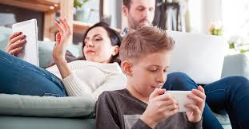
HALK SAĞLIĞI ÇALIŞMALARI
1-)FARKINDALIK KAMPANYALARI
Bilgilendirme broşürleri ve afişler
Sosyal medya kampanyaları
Kamu spotları
2-)EĞİTİM SEMİNERLERİ VE ATÖLYELER
Yerel toplantılar
Online eğitimler
3-)OKULLARDA EĞİTİM PROGRAMLARI
Çocuklara yönelik eğitimler
Öğretmen ve veli seminerleri

Slide 17
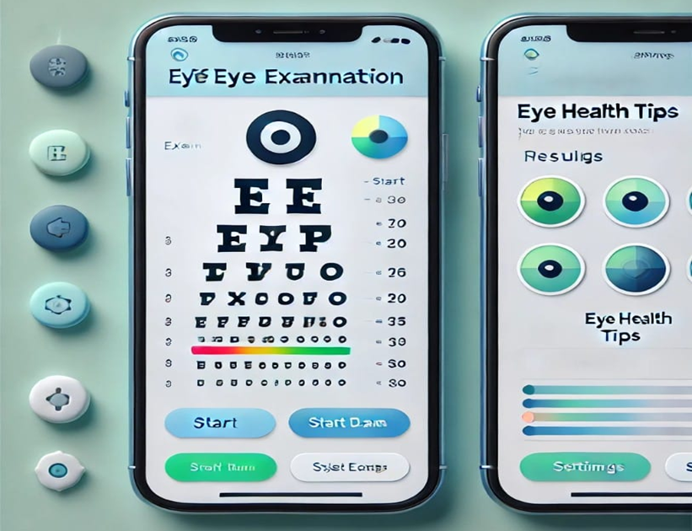
OptiCheck
Tasarladığımız mobil uygulama kişilerin kendi kendine basitleştirilmiş göz muayenesini yapabilmelerini mümkün kılmakta.
Uygulama tıpkı diğer dijital cihaz uygulamaları gibi kolayca cihaza indirilebiliyor. Sonrasında kısa süren bir kurulum aşaması mevcut bu aşamada bireylerin cinsiyet, boy, yaş, kilo ve herhangi kronik bir hastalığı olup olmadığı sorgulanıyor. Algoritmaya kaydedilen bu bilgiler sayesinde uygulama tarafından yapılacak hekim kontrolü tavsiyelerinin etkisi artırılmaya çalışılıyor.
Bilgiler kaydedildikten sonra ekranda çıkan göz muayeneni yap kısmına tıklanarak sesli komutlar eşliğinde telefonun ne kadar uzaklıkta ve ne kadar yükseklikte tutulacağı kişilere tarif ediliyor ardından ekranda beliren harfleri okumaya çalışarak kişiler göz muayenesini gerçekleştirebiliyor.
Yapılan muayene sonucunda uygulama, göz muayenesinde bir problem olmadığı veya en kısa sürede hekim kontrolü gerektiği şeklinde kişiyi bilgilendiriyor.

Slide 18
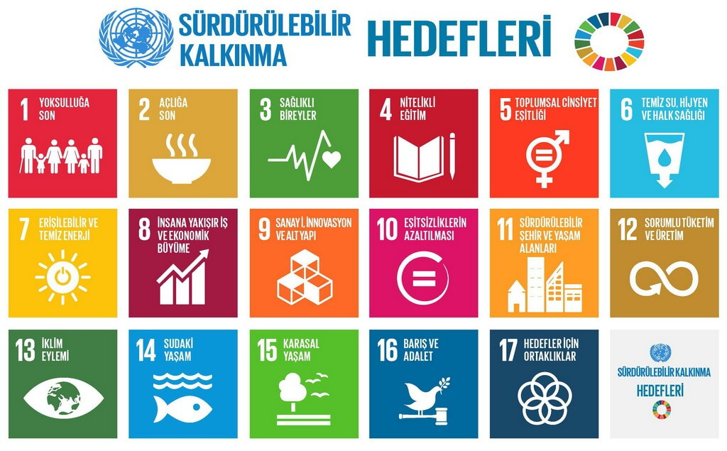
Görsele https://www.skdturkiye.org/haber/surdurulebilir-kalkinma-hedefleri-ve-is-dunyasi adresinden 10 Ağustos 2024‘te ulaşıldı.

Slide 19
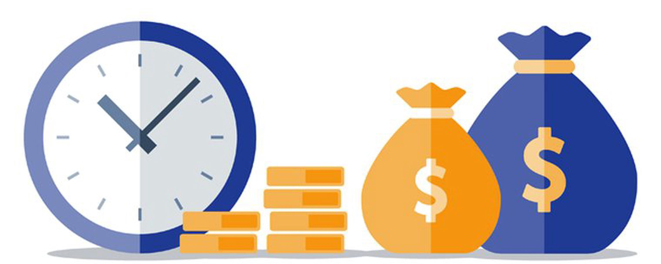
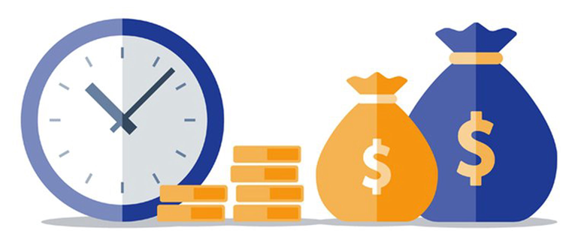
MALİYET
MALİYET
Proje Tanımlaması ve Gereksinimler
Pazarlama ve Dağıtım
Tasarım ve Kullanıcı Deneyimi (UX)
Bakım ve Destek
Geliştirme ve Yazılım Maliyetleri
Yasal ve Güvenlik Faktörleri
4-) İçerik ve Eğitim
Finansal Planlama
Test ve Kalite Güvencesi

Slide 20
OLASI İŞBİRLİKÇİLER

Slide 21
ÇÖZÜM ÖNERİLERİ
Okuma Yazma Bilinmemesİ
Bilgi Erişimi
Akıllı Telefon Erişimi
Dijital kapsama alanı
Maliyet ve Finansal Zorluklar
Öğretici Videolar
Broşürler, afişler ve basit açıklayıcı materyaller
Sosyal medya, radyo, yerel televizyon kanalları gibi düşük maliyetli tanıtım araçları
Offline sürüm/sms tabanlı hizmetler
kamu fonları, hibe programları
Destek hattı /çevrimdışı yardım merkezleri
Kullanıcı geri bildirimi

Slide 22
Kaynakça
https://wearesocial.com/uk/blog/2024/01/digital-2024-5-billion-social-media-users/ (Erişim Tarihi:12.08.2024)
https://www.siberay.com/ekran-bagimliligi (Erişim Tarihi:12.08.2024)
T.C. Başbakanlık Türkiye İstatistik Kurumu (2022, Ağustos 26). Çocuklarda bilişim teknolojileri kullanım araştırması https://data.tuik.gov.tr/Bulten/Index?p=Cocuklarda-Bilisim-Teknolojileri-Kullanim-Arastirmasi-2021-41132 adresinden 09.08.24 tarihinde alınmıştır.
https://www.saglik.gov.tr/
https://www.tuik.gov.tr/
Koral, F., & Alptekin, K. (2023). DİJİTAL OYUN BAĞIMLILIĞI: BİR DERLEME ÇALIŞMASI. Karatay Sosyal Araştırmalar Dergisi(11), 283-308.
Şahbaz, İ. (2022). C (Covid) Kuşağı, Ekranlı Araçlar ve Göz Sağlığı Üzerine Bir Alanyazın İncelemesi. Abant Medical Journal, 11(1), 152-160.

